Slide 1
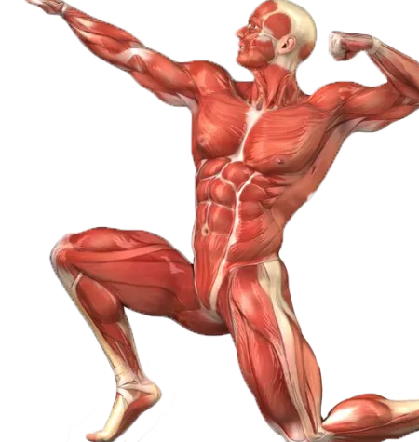
Sistema Muscular
Prof: Cristian Wille

Slide 2
O corpo humano possui cerca de 600 músculos que formam o sistema muscular e constitui cerca de 40% a 50% do peso corporal.
Os músculos trabalham dependendo do sistema nervoso, contraem-se ou relaxam quando estimulados pelos impulsos nervosos.

Slide 3
Funções dos Músculos
Produção dos movimentos corporais: movimentos globais do corpo, como andar e correr.
Estabilização das Posições Corporais: a contração dos músculos esqueléticos estabilizam as articulações e participam da manutenção das posições corporais, como a de ficar em pé ou sentar.

Slide 4
Regulação do Volume dos Órgãos: a contração sustentada das faixas anelares dos músculos lisos (esfíncteres) pode impedir a saída do conteúdo de um órgão.
Produção de Calor: Quando o tecido muscular se contrai ele produz calor e grande parte desse calor liberado pelo músculo é usado na manutenção da temperatura corporal.

Slide 5
Movimento de Substâncias dentro do Corpo: as contrações dos músculos lisos das paredes vasos sanguíneos regulam a intensidade do fluxo. Esse tipo de músculo também pode mover alimentos, urina. Os músculos esqueléticos promovem o fluxo de linfa e o retorno do sangue para o coração

Slide 6
O tecido muscular possui 4 características principais:
Excitabilidade: Capacidade que o músculo possui de receber e responder a estímulos.
Contratilidade: Capacidade que o músculo possui de contrair-se.
Extensibilidade: Capacidade que o músculo possui de estender-se.
Elasticidade: Capacidade que o músculo possui de voltar a sua forma inicial após o movimento de contração e extensão.

Slide 7
Tipos de músculos
Existem três tipos de músculos ou de tecido muscular:
Músculo Estriado ou esquelético;
Músculo Cardíaco;
Músculo Liso.

Slide 8
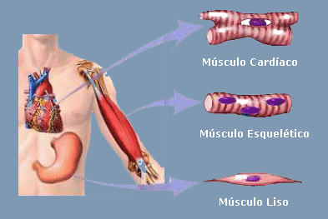

Slide 9
Músculo estriado ou esquelético
Apresenta contração voluntária;
Relacionam-se com o sistema esquelético;
Para que ocorra a contração da fibra muscular esquelética é necessário o estimulo elétrico.

Slide 10
Essa contração requer muito gasto de energia, há uma grande quantidade de nutrientes e oxigênio envolvidos nesse processo que são transportados por uma artéria e uma ou duas veias que acompanham cada nervo que penetra no músculo.

Slide 11
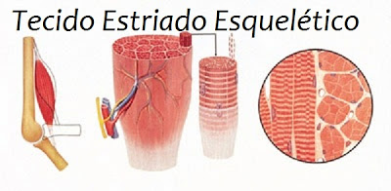

Slide 12
Músculo liso
São músculos involuntários;
Encontrados nas paredes das artérias e pequenas veias, nas vísceras, como estômago, na bexiga urinária, útero;
A contração dessas fibras pode ocorrer em resposta a impulsos nervosos, hormônios e fatores locais como a temperatura.

Slide 13
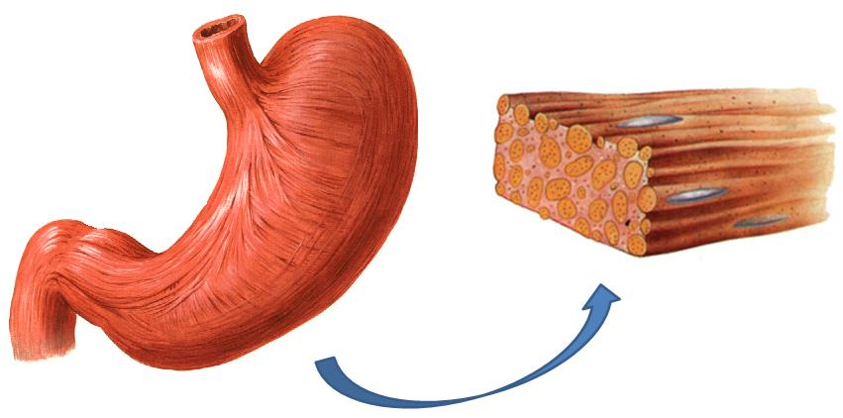

Slide 14
Músculo cardíaco
Apresenta contração involuntária;
É encontrado somente no coração, formam duas paredes cardíacas; as câmaras superiores (átrios) e as câmaras inferiores (ventrículos);
O tecido muscular cardíaco se contrai e relaxa rapidamente, contínua e ritmicamente.

Slide 15
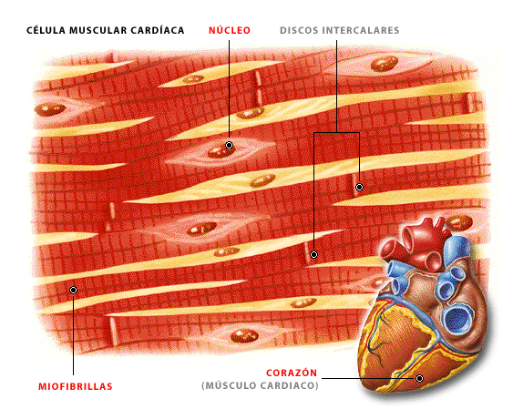

Slide 16
Constituição Muscular
Ventre: É a porção contrátil do músculo, é constituído por fibras musculares que se contraem, constitui o corpo muscular.
Tendão: É um elemento de tecido conjuntivo, rico em fibras de colágenos, serve para fixação do ventre em ossos, tecido subcutâneo e em articulações.

Slide 17
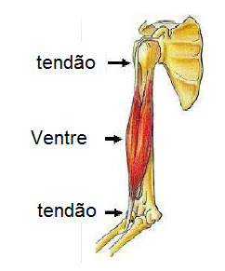

Slide 18
Classificação dos músculos quanto à situação
Superficiais ou Cutâneos: estão logo abaixo da pele e apresentam, no mínimo, uma de suas inserções na camada profunda da derme. Estão localizados na cabeça (crânio e face), pescoço e na mão (região hipotenar).

Slide 19
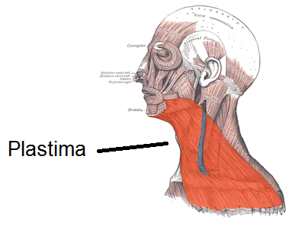

Slide 20
Profundos: São músculos
que não apresentam inserções na camada profunda da derme e, na maioria das vezes, se inserem em ossos. Estão localizados abaixo da fáscia superficial.

Slide 21
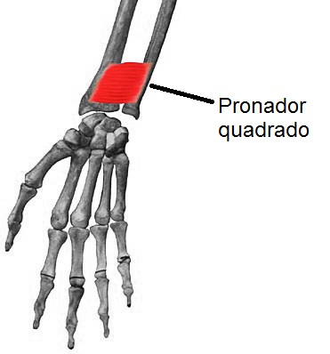

Slide 22
Quanto ao formato muscular
Longos: são encontrados especialmente nos membros. Os mais superficiais são os mais longos, podendo passar duas ou mais articulações (uni ou bi-articulares).

Slide 23
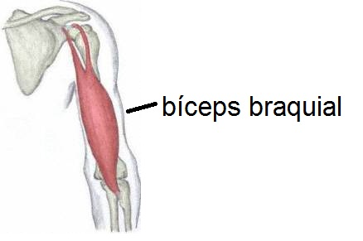

Slide 24
Curtos: encontram-se nas articulações cujos movimentos têm pouca amplitude, o que não exclui força nem especialização.

Slide 25
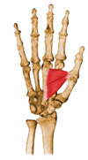
Músculos da mão

Slide 26
Largos: caracterizam-se por serem laminares. São encontrados nas paredes das grandes cavidades (tórax e abdome).

Slide 27
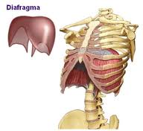

Slide 28
Função Muscular
Agonistas: são os músculos principais que ativam um movimento específico do corpo, eles se contraem ativamente para produzir um movimento desejado. Ex: realizar uma flexão de cotovelo, o agonista é o bíceps braquial

Slide 29
Antagonistas: músculos que se opõem à ação dos agonistas. Quando o agonista contrai-se, o antagonista relaxa progressivamente produzindo um movimento suave. Ex: no exemplo anterior, o antagonista é o tríceps braquial.

Slide 30
Sinergistas: são aqueles que participam auxiliando a movimentação principal ou estabilizando as articulações para que não ocorram movimentos indesejáveis durante a ação principal. Ex: no mesmo exemplo, os flexores e extensores do punho contraem-se mantendo estáveis as articulações do punho e cotovelo.

Slide 31
Fixadores: estabilizam a origem do agonista de modo que ele possa agir mais eficientemente. Estabilizam a parte proximal do membro quando move-se a parte distal.

Slide 32
Terminologia dos Músculos
Origem: Fixação proximal, considerada em geral como parte menos móvel ou parte que se fixa mais perto da linha média ou do centro do corpo.
Inserção: Fixação distal, considerada em geral como a parte mais móvel ou a que fixa longe da linha média ou do centro do corpo.

